Slide 1
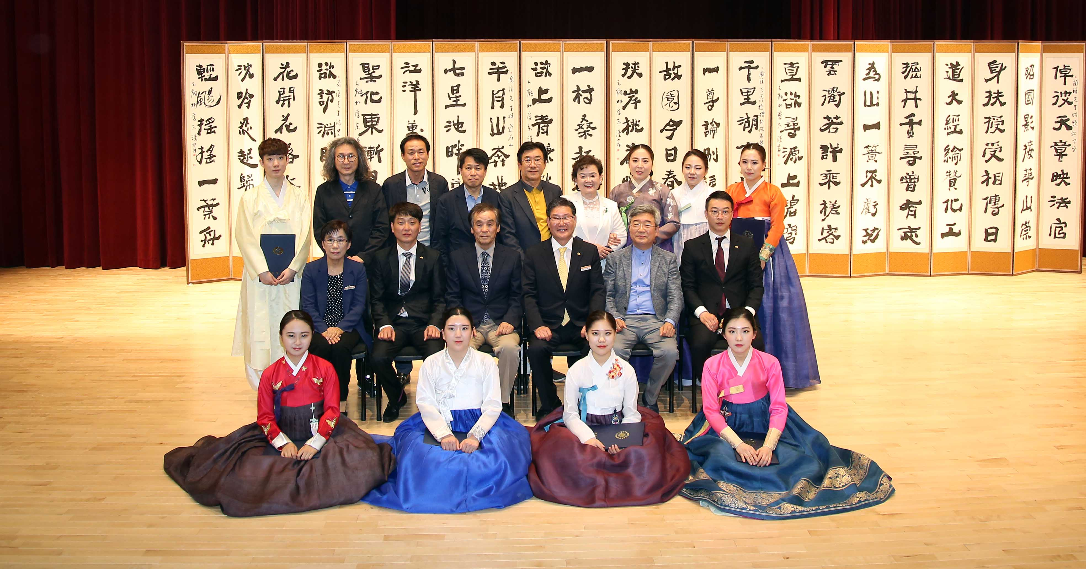
국악사업소
Notes:
1
먼저, 지금의 옥천입니다.

Slide 2
5-1. 박연 다큐멘터리 제작 추진
사 업 비 : 70백만원
사업내용 : 다큐 제작 통한 난계 박연 재조명 및 영동홍보
추진내용 : 제안서 검토 및 집행
5-2. 박연국악마을 체험관광 활성화 사업
사 업 비 : 97백만원
사업내용 : 팔부테마길, 수변공원, 국악의 거리 조성
추진내용
- 실시설계 착수
- 사전재해영향평가, 소규모환경영향평가 집행

Slide 3
5-3. 난계국악단 찾아가는 국악공연 (증평 들노래축제)
6. 10. (토) 14:30 / 증평군 민속체험박물관 특설무대
멋으로 사는 세상 등 9곡(50분 예정) / 오정해 등 출연
5-4. 시설 예약 현황
구 분 | 일 시 | 예약자 | 사용목적
국악체험촌 | 6. 9. ~ 6. 25. | 소리울림 2팀 | 캠프, 세미나
 | 6. 1.~ 6. 30. | 와인트레인 등 10팀 | 체험
 | 6. 9. ~ 6. 20. | 사회 복지사 협회 등 2팀 | 세미나실
국악당 | 6. 15. ~ 6. 27. | 충북교통연수원 운수종사자교육 등 4팀 | 행사, 연극

Slide 4
5-5. 난계국악단 공연 일정
유 형 | 공연일시 | 장 소 | 비 고
기 획 | 6. 10.(토) 14:30 | 증평 민속체험박물관 특설무대 | 2017 찾아가는 국악공연 증평군 들노래 축제
초 청 | 6. 2.(금) 10:30 | 노근리 평화공원 | 제67주기 노근리 사건희생자 합동위령제 공연
 | 6. 2.(금) 18:50 | 레인보우연수원 | 향부숙 초청 공연
 | 6. 10.(토) 9:50 | 송호관광지 | 충북 환경공무원 한마음체육대회 식전 공연
 | 6. 11.(일)-15.(목) | 베트남 다낭 | 베트남 세계문화유산축제 초청공연(충북 문화원)
토 요 상 설 | 6. 3.(토) 15:00 | 국악체험촌 | 퓨전공연
 | 6. 10.(토) 15:00 |  | 다현악회 초청
 | 6. 17.(토) 15:00 |  | 퓨전공연
 | 6. 24.(토) 15:00 |  | 정악공연
특 별 | 6. 16.(금) 11:00 | 국악체험촌 | 영동지역 어린이집 연합회 특별상설공연
 | 6. 23.(목) 11:00

